Slide 1
Vokabeln #3

Slide 2
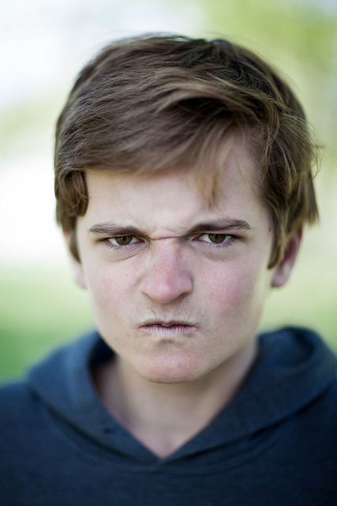
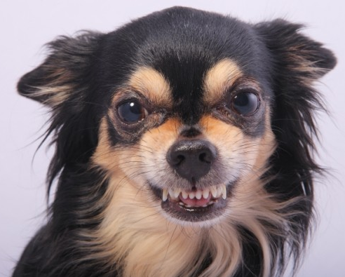
1. böse
Notes:
Mean/bad

Slide 3
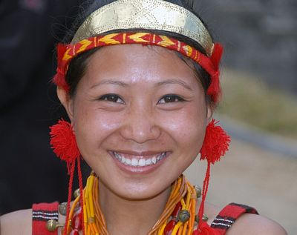
2. nett
Notes:
Nice/good

Slide 4
3. die Adresse
Notes:
The address

Slide 5
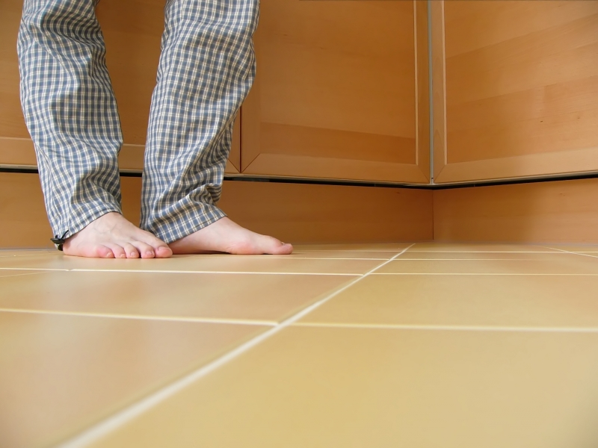
4. der Fuβboden
Notes:
The floor

Slide 6
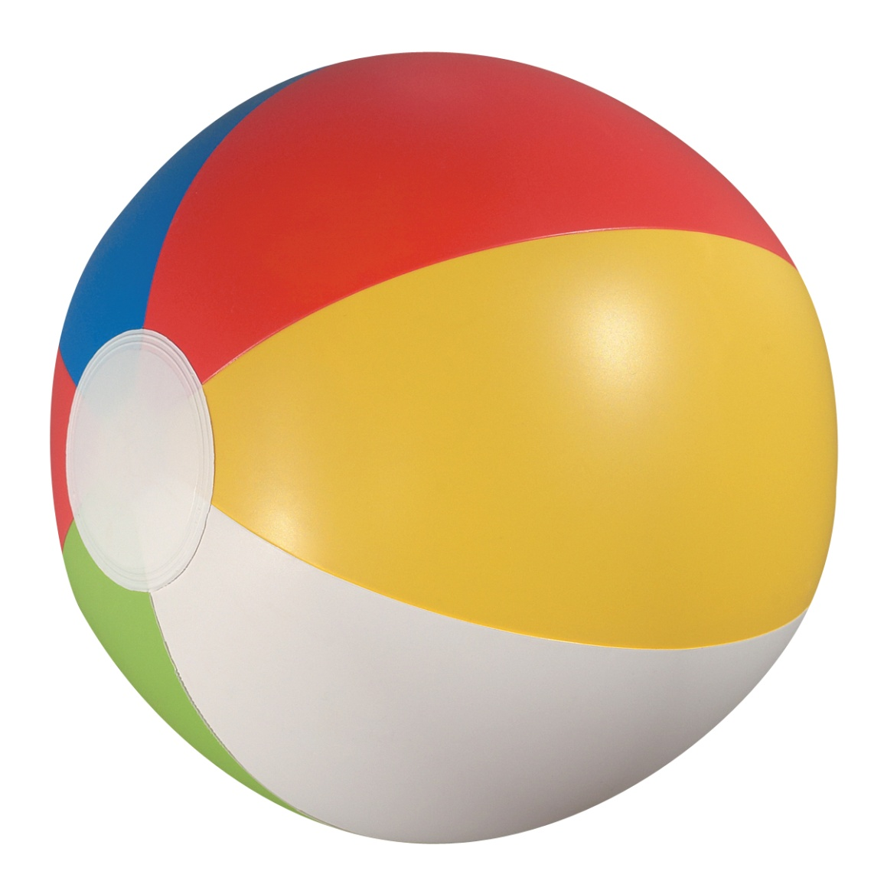
5. der Ball
Notes:
The ball

Slide 7
6. das Buch
Notes:
The book

Slide 8
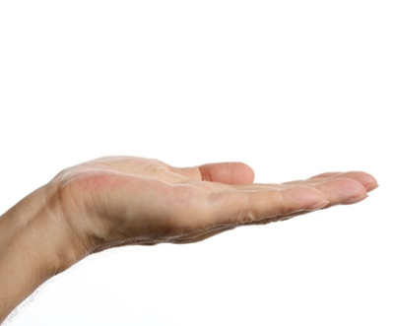
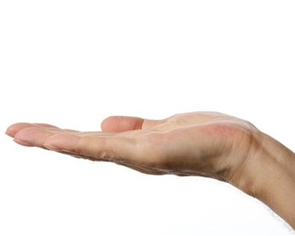
7. Gibt!
Notes:
Give!

Slide 9
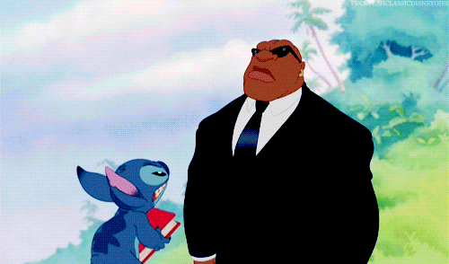
8. Wirft!
Notes:
Throw!

Slide 10
9. Fangt!
Notes:
Catch!

Slide 11
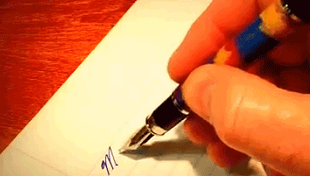
10. Schreibt!
Notes:
Write!

Slide 12
Vokabeln #3
böse
nett
die Adresse
der Fuβboden
der Ball
das Buch
Gibt!
Wirft!
Fangt!
Schreibt!

